Slide 1


COMITÉ NACIONAL ANTIDOPAJE
MEX-NADO
INFORME DE ACTIVIDADES
Ene-Dic 2019
M. EN C. JUAN MANUEL HERRERA NAVARRO
GERENTE PRINCIPAL DE MEX-NADO

Slide 2

Objetivo
El presente informe del Comité Nacional Antidopaje (MEX-NADO), tiene la finalidad de informar sobre el avance del Programa Nacional de Prevención del Dopaje 2019 y actividades realizadas durante el periodo enero – diciembre del 2019
Incluye estadísticas de controles realizados por MEX-NADO; informe de las actividades académicas así como la participación en cooperación Internacional con Federaciones deportivas y otras instancias antidopaje normativas

Slide 3
ÍNDICE
1.-CONTROL DEL DOPAJE
2.-GRUPO REGISTRADO DE CONTROL (RTP)
3.-UNIDAD DE PASAPORTE BIOLÓGICO
4.-PANEL DE GESTIÓN DE RESULTADOS
5.-PANEL DE AUTORIZACION DE USO TERAPÉUTICO (AUTE)
6.-EDUCACIÓN
7.-COOPERACIÓN INTERNACIONAL

Slide 4
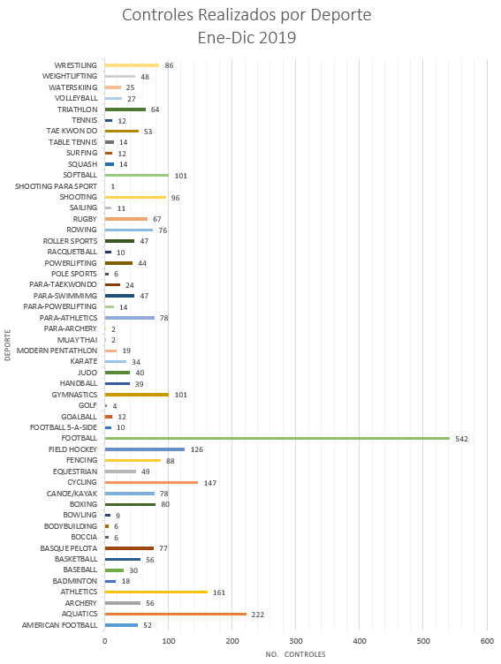
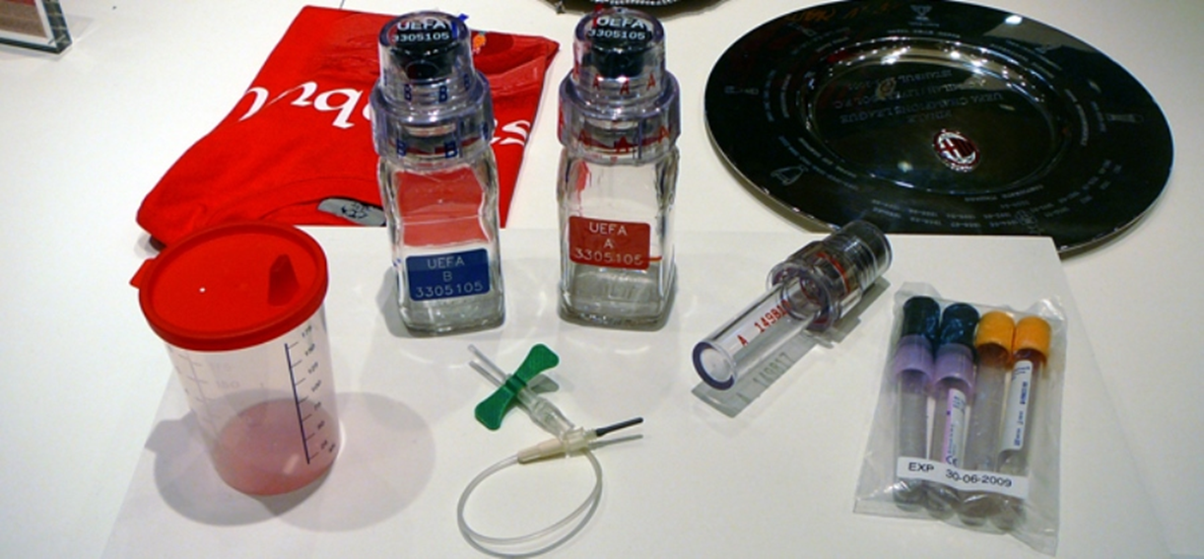
1.- CONTROL DEL DOPAJE
3,043 controles antidopaje
43 federaciones nacionales
10 federaciones internacionales
10 disciplinas de deporte adaptado

Slide 5
1.- CONTROL DEL DOPAJE
3,043 CONTROLES ANTIDOPAJE REALIZADOS 1° DE ENERO AL 15 DE DICIEMBRE DEL 2019 DENTRO Y FUERA DE COMPETENCIA

Slide 6
1.- CONTROL DEL DOPAJE
Los resultados arrojan 83 controles con resultados Analíticos Adversos y/o Atípicos, lo que represente el:
4.05%

Slide 7
1.- CONTROL DEL DOPAJE
Presencia de muestras con Clembuterol de 2015-2019 en controles realizados por MEX-NADO como Autoridad de Prueba
7%
Presencia de clembuterol: 36
Total de Controles: 516
3%
4%
Presencia de clembuterol: 5
Total de Controles: 158
3%
Presencia de clembuterol: 81
Total de Controles: 3,269
3%
Presencia de clembuterol: 67
Total de Controles: 2,050
2%
Presencia de clembuterol: 60
Total de Controles: 2,314
67 muestras con presencia de Clembuterol
Incidencia acumulada : 3% en 5 años

Slide 8
1.- CONTROL DEL DOPAJE
Participación de MEX-NADO como agencia recolectora en eventos internacionales
Mex-NADO (Agencia recolectora)
207 controles antidopaje
10 organismos internacionales

Slide 9
2.- GRUPO REGISTRADO DE CONTROL (RTP)
22 atletas en el RTP
Grupo Registrado de Control (RTP) MEX-NADO 2019

Slide 10
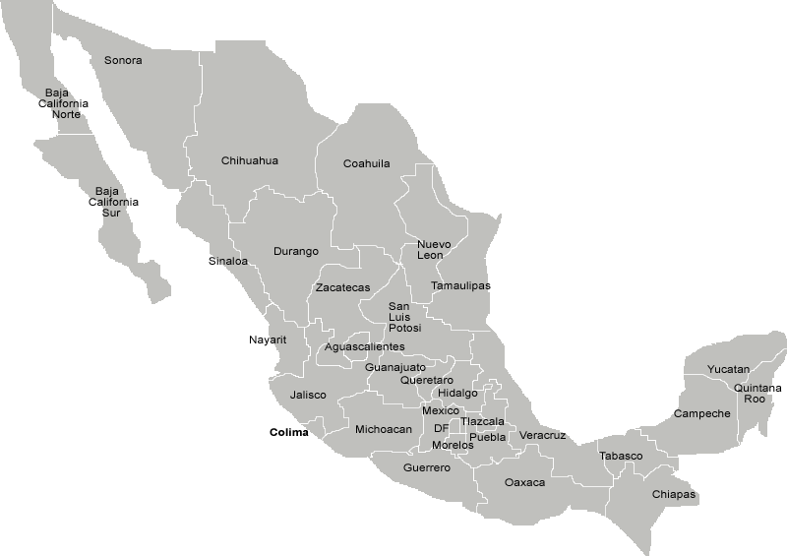

2.- GRUPO REGISTRADO DE CONTROL (RTP)

Slide 11
2.- GRUPO REGISTRADO DE CONTROL (RTP)
 | Controles Realizados | Fallo de Paradero | Incumplimiento de Presentar la Información Requerida | Incompatibilidad de Agenda
Q1 | 16 | 2 | 0 | 4
Q2 | 21 | 1 | 0 | 0
Q3 | 15 | 1 | 1 | 3
Q4 | 18 | 0 | 0 | 2

Slide 12

3.- UNIDAD DE PASAPORTE BIOLÓGICO
1,012 pasaportes analizados
11 hematológicos
43 perfiles atípicos
11 IRMS
32 Seguimientos
Las muestras han sido evaluadas de manera conjunta con el Laboratorio acreditado por WADA en Roma, Italia
T=1.012

Slide 13
4.- PANEL DE GESTIÓN DE RESULTADOS
52 Resultados atípicos
50 contaminación cárnica
1 seguimiento
1 investigación
30 Resultados Analíticos Adversos
17 contaminación cárnica
8 sancionados
5 investigación
T=52
T=30

Slide 14




4.- PANEL DE GESTIÓN DE RESULTADOS
Dos investigaciones de IRMS en colaboración con el Laboratorio acreditado por WADA “Laboratoire de contrôle du dopage INRS - Institut Armand-Frappier” en Montreal, Canadá
-Una sanción
-Una exoneración
MEX-NADO ha colaborado como Autoridad de Gestión de Resultados con las Organizaciones Nacionales Antidopaje de Guatemala, Belice y Reino Unido

Slide 15
5.- PANEL DE AUTORIZACIÓN DE USO TERAPÉUTICO (AUTE)
18 solicitudes de AUTE
3 medallistas Panamericanos
beneficiados
De las cuales se tomaron las siguientes resoluciones:
Ordinaria aprobada: 4
Retroactiva aprobada: 9
Retroactiva rechazada: 5

Slide 16
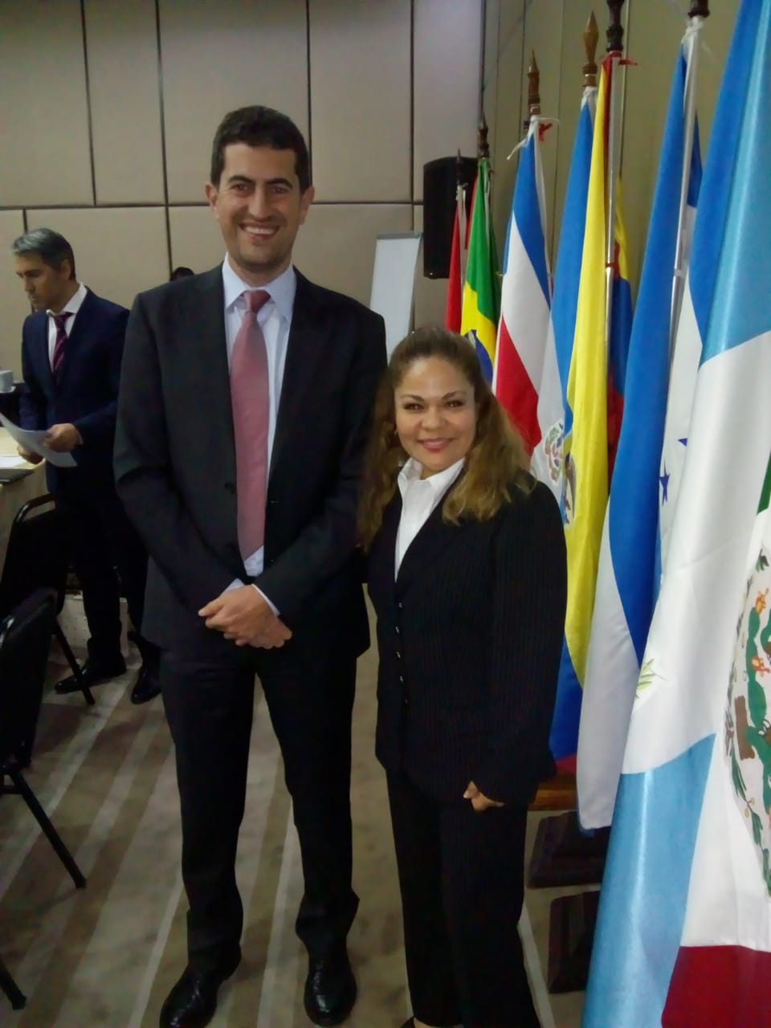
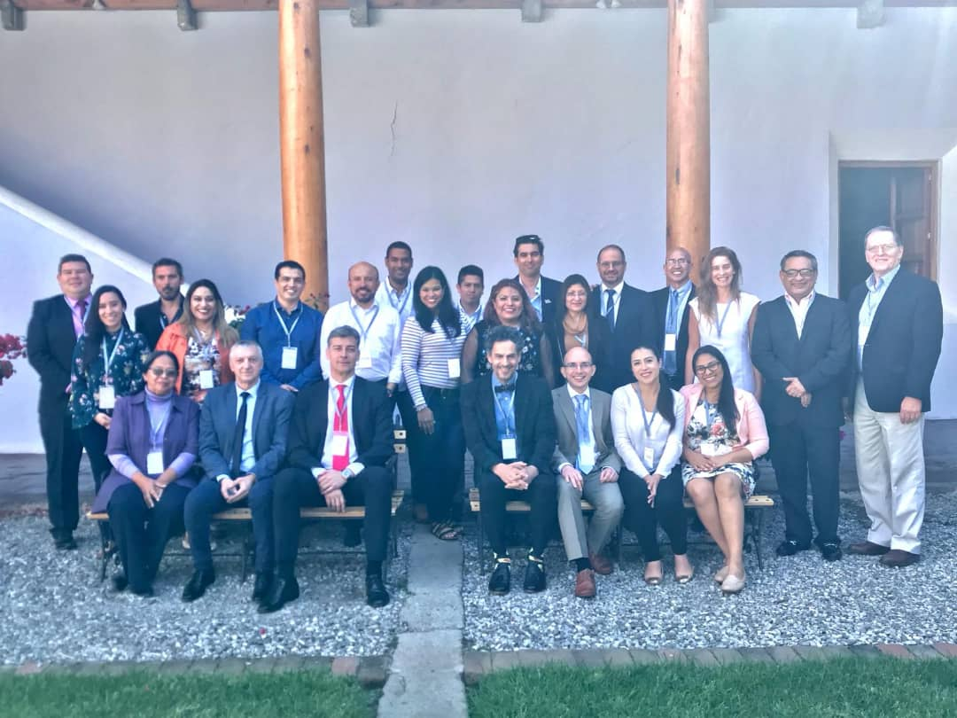
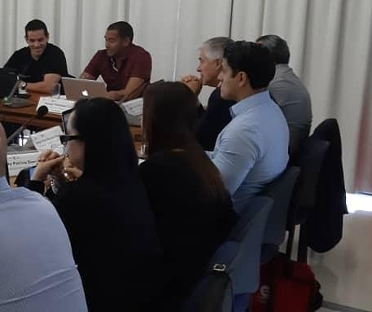
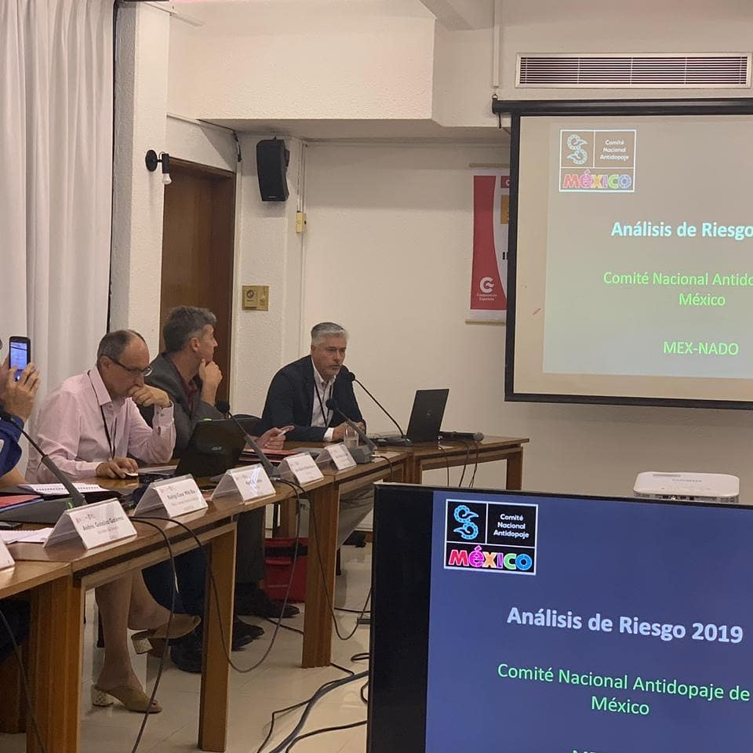
6.- EDUCACIÓN
(Recibida)
5 personas capacitadas y actualizadas
6.1 CAPACITACIONES INTERNACIONALES
a) Seminario de Educación INTERCOONECTA, Antigua, Guatemala del 11 al 15 de febrero 2019.
b) VIII Seminario Legal Antidopaje Sudamericano, Asunción, Paraguay del 26 al 28 de marzo del 2019
c) Implementación de un programa de control de dopaje eficaz en consonancia con el Código Mundial de Antidopaje, La Paz, Bolivia, 10 al 14 de Junio de 2019

Slide 17
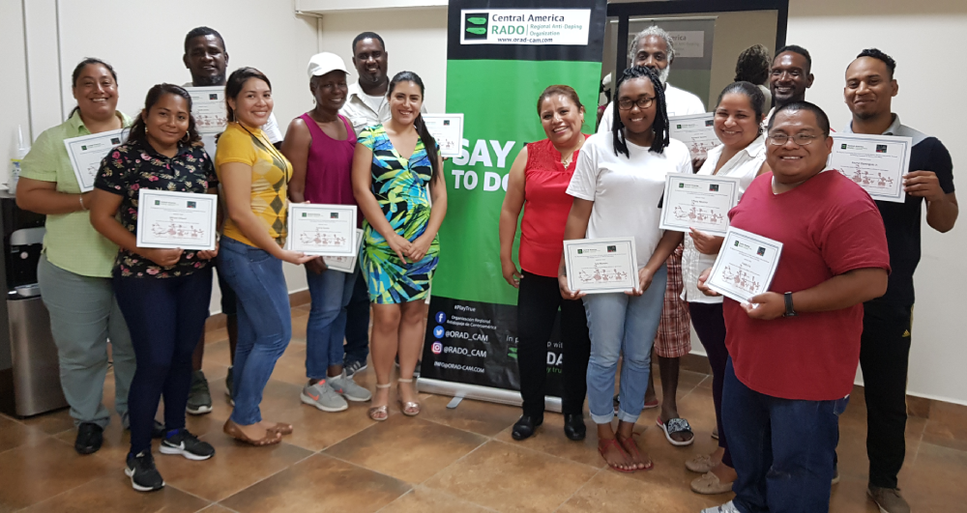
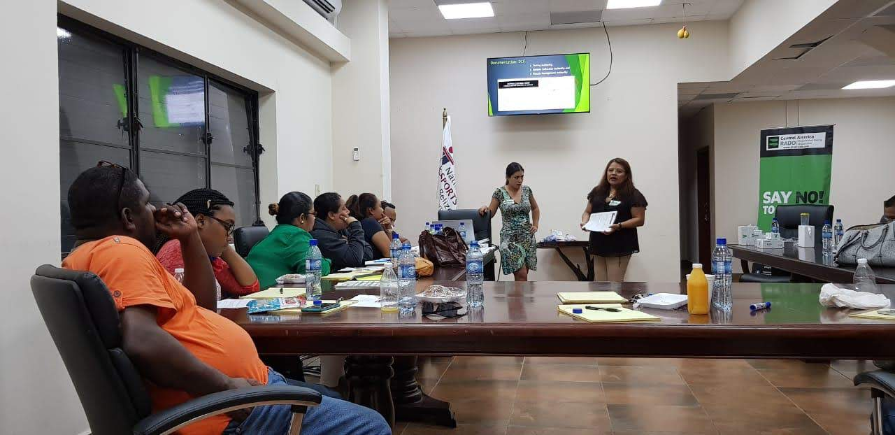
6.- EDUCACIÓN
(Impartida)
586 personas capacitadas
6.2 CAPACITACIONES IMPARTIDAS INTERNACIONALES
SEDE | PUBLICO | ASISTENTES | FECHA
Comité Antidopaje de Belice | Oficiales de Control de Dopaje | 14 | 4-5 de Mayo de 2019
14 Nivel Internacional
574 Nivel Nacional

Slide 18
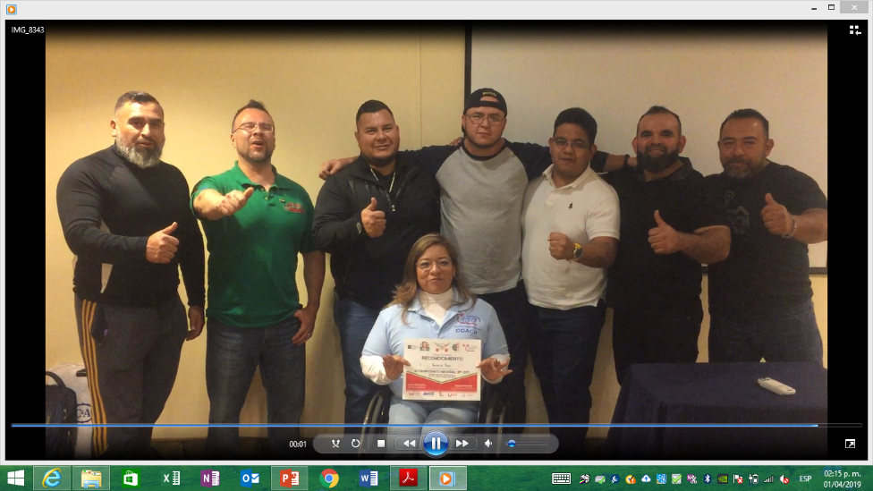
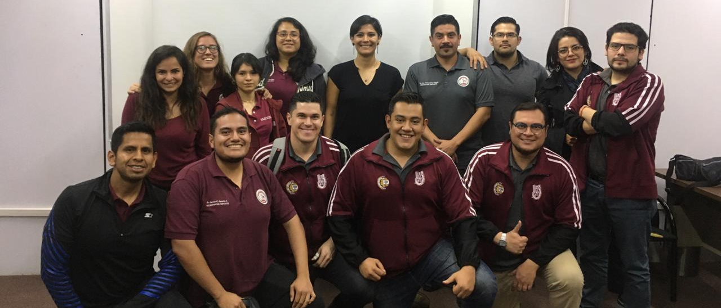
6.- EDUCACIÓN
(Impartida)
6.2 CAPACITACIONES IMPARTIDAS NACIONALES
NÚMERO DE CAPACITACIONES | PUBLICO | ASISTENTES | FECHA
20 | Atletas, entrenadores, metodólogos, médicos, nutriólogos y otro personal de apoyo al atleta. | 572 | Enero a Diciembre de 2019

Slide 19
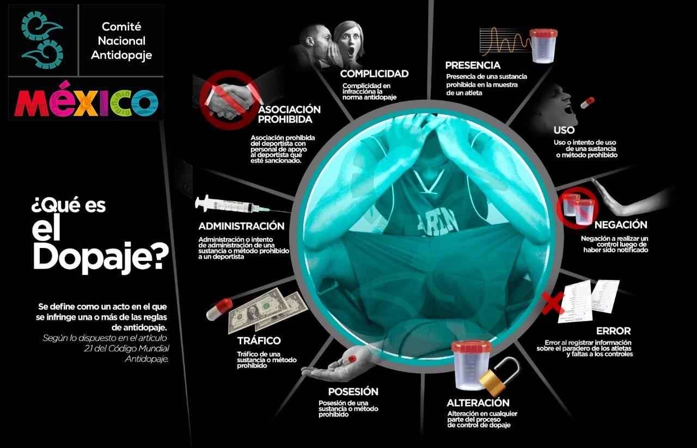
6.- EDUCACIÓN
6.3 MATERIAL DIDÁCTICO DISEÑADO POR MEX-NADO

Slide 21
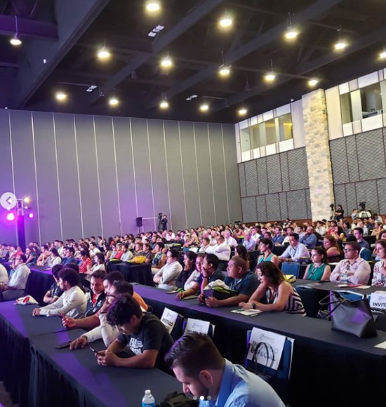
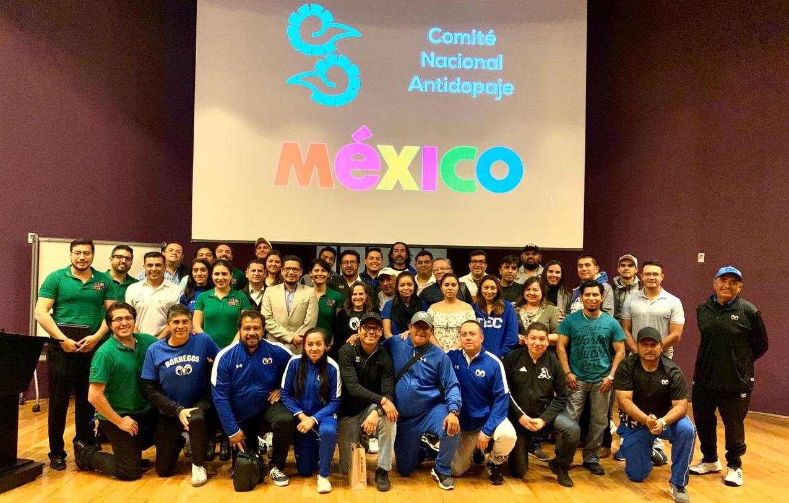
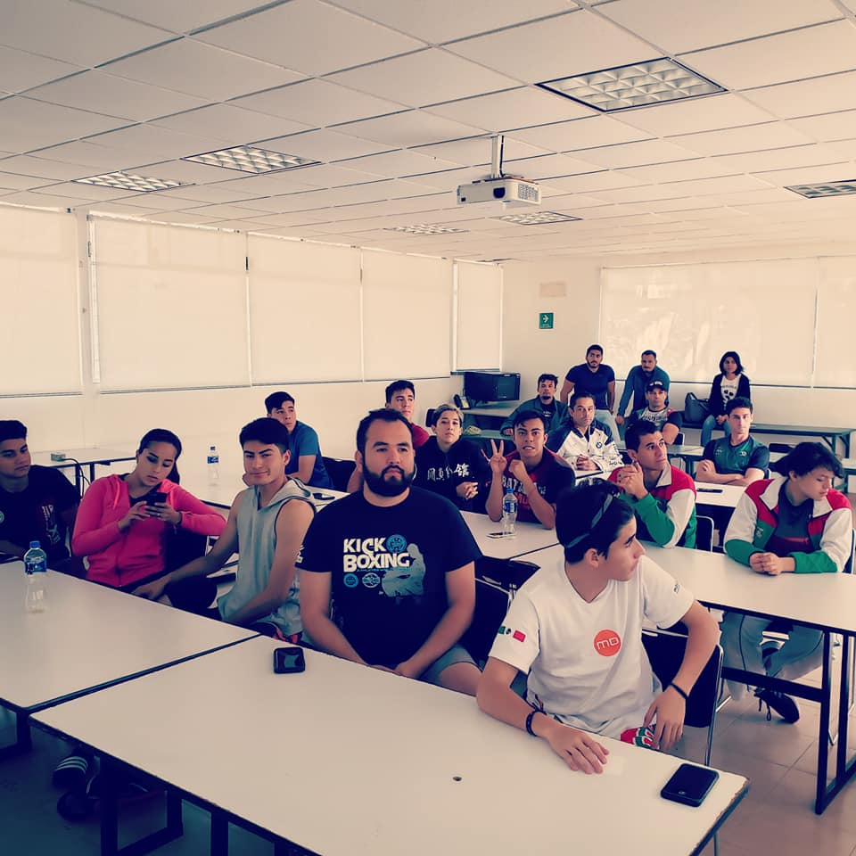
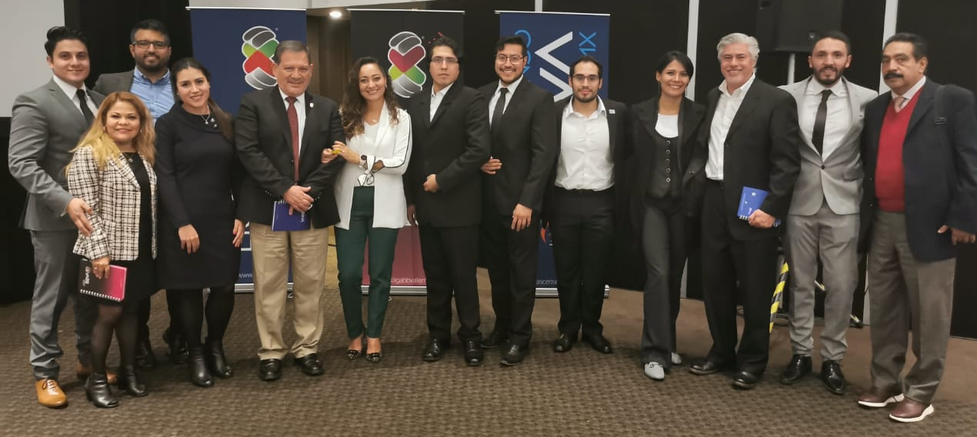
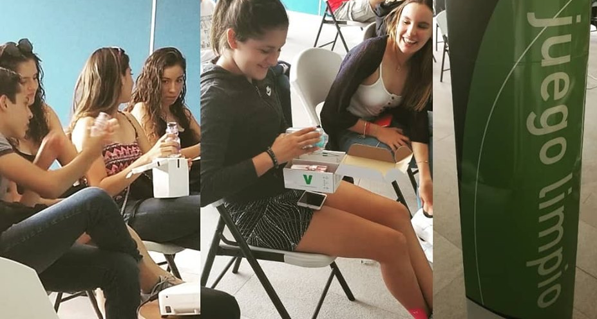
6.- EDUCACIÓN

Slide 22




7.- COOPERACIÓN INTERNACIONAL
Coordinación Seminarios INTERCOONECTA, ESPAÑA y MEX-NADO
Reunión de trabajo con el Director Jurídico de WADA Julien Sieveking y MEX-NADO; Nuevo Código Mundial 2021
Seminarios de actualización y capacitación jurídica PARAGUAY-WADA-MEX-NADO
Se completó formalmente el Cuestionario Ad-Logic de UNESCO, para el cumplimiento de México con la Convención Internacional Contra el Dopaje en el Deporte
Memorándum de entendimiento entre el laboratorio Antidoping “Federazione Medico Sportiva Italiana” y la CONADE

Slide 23
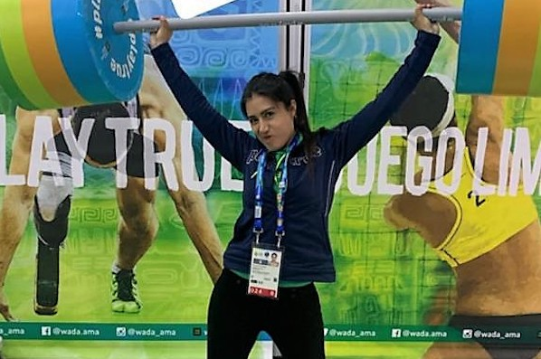
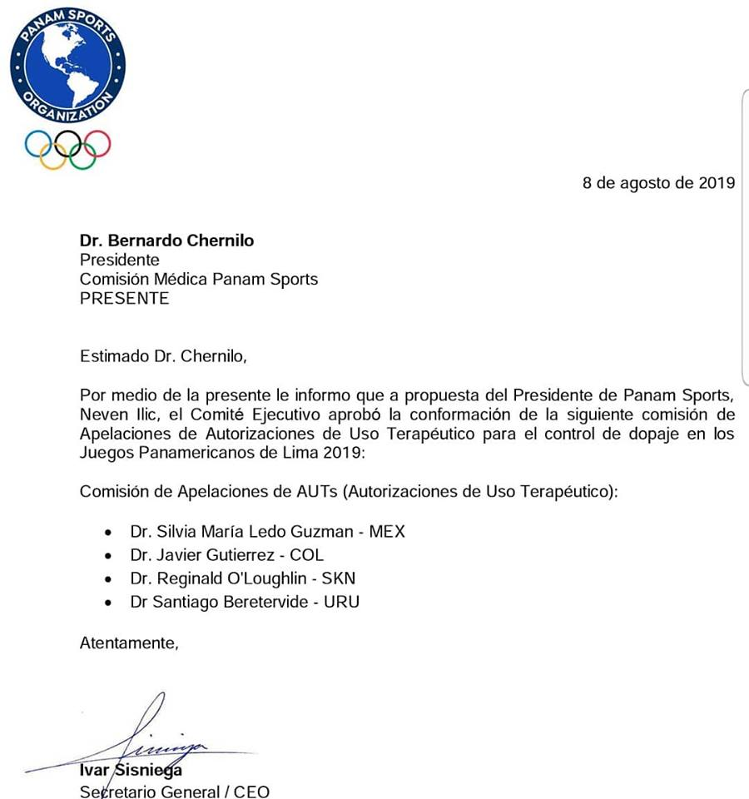
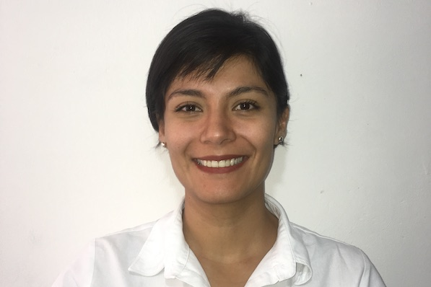
7.- COOPERACIÓN INTERNACIONAL
Invitación al Gerente Principal de MEX-NADO, Juan Manuel Herrera Navarro, para formar parte del grupo de expertos de alto nivel del panel legal en el marco de la Conferencia de las Partes de UNESCO
Participación Mtra. Paulina De La Loza Mora, en el Programa Outreach de WADA durante los Juegos Panamericanos en Lima 2019
Participación Dra. Silvia María Muñoz Ledo, en el la Comisión De Apelación De Autorizaciones De Uso Terapéutico (AUTE) durante los Juegos Panamericanos en Lima 2019

Slide 24
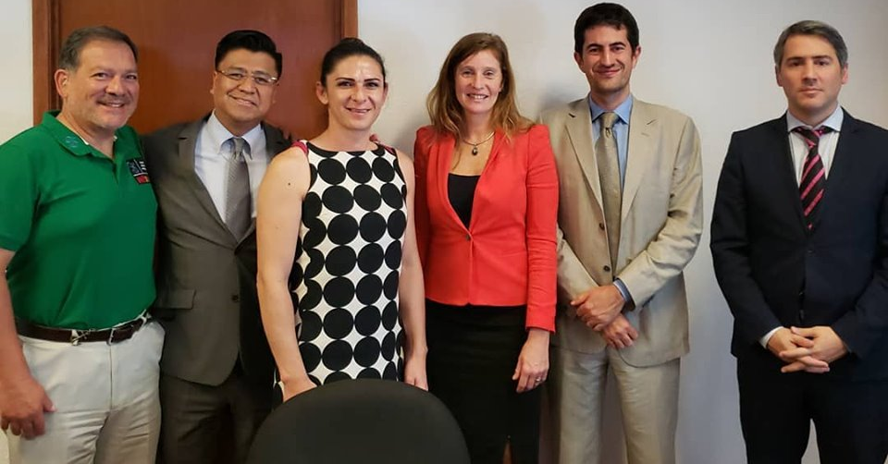
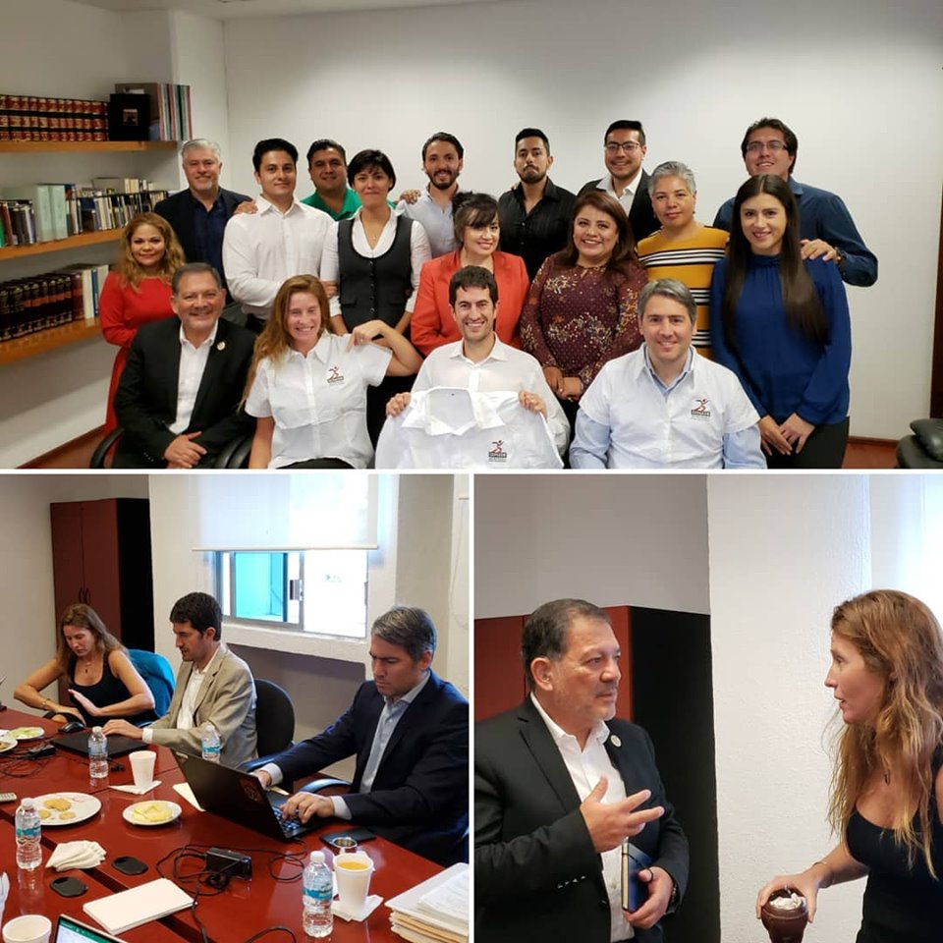
7.- COOPERACIÓN INTERNACIONAL
Reunión de trabajo con representantes de la WADA, Maria José Pesce Cutri, Directora de la oficina Latinoamericana, Juan Lauria, Gerente de la Oficina Latinoamericana, Emiliano Simonelli, Jefe de Cumplimiento de la WADA

Slide 25
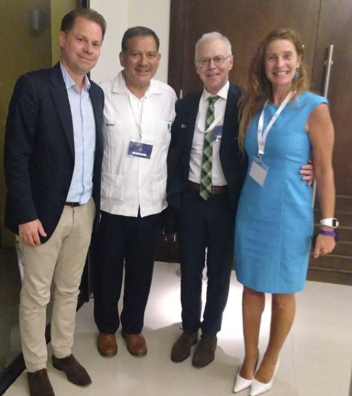
7.- COOPERACIÓN INTERNACIONAL
Reunión con el Tercer Secretario de la Embajada de Rusia Evgeny Zajárov, postura de Rusia en la Séptima reunión de la Conferencia de las Partes de UNESCO
Envío y recepción por parte de la directiva, postura de México respecto a los temas a tratar en la Séptima reunión de la Conferencia de las Partes de UNESCO
Colaboración en educación y toma de controles, Agencia Nacional Antidopaje de Canadá, Organización Regional Antidopaje de Centroamérica, Agencia Nacional Antidopaje de Cuba
Colaboración para toma de controles, Federaciones Internacionales

Slide 26
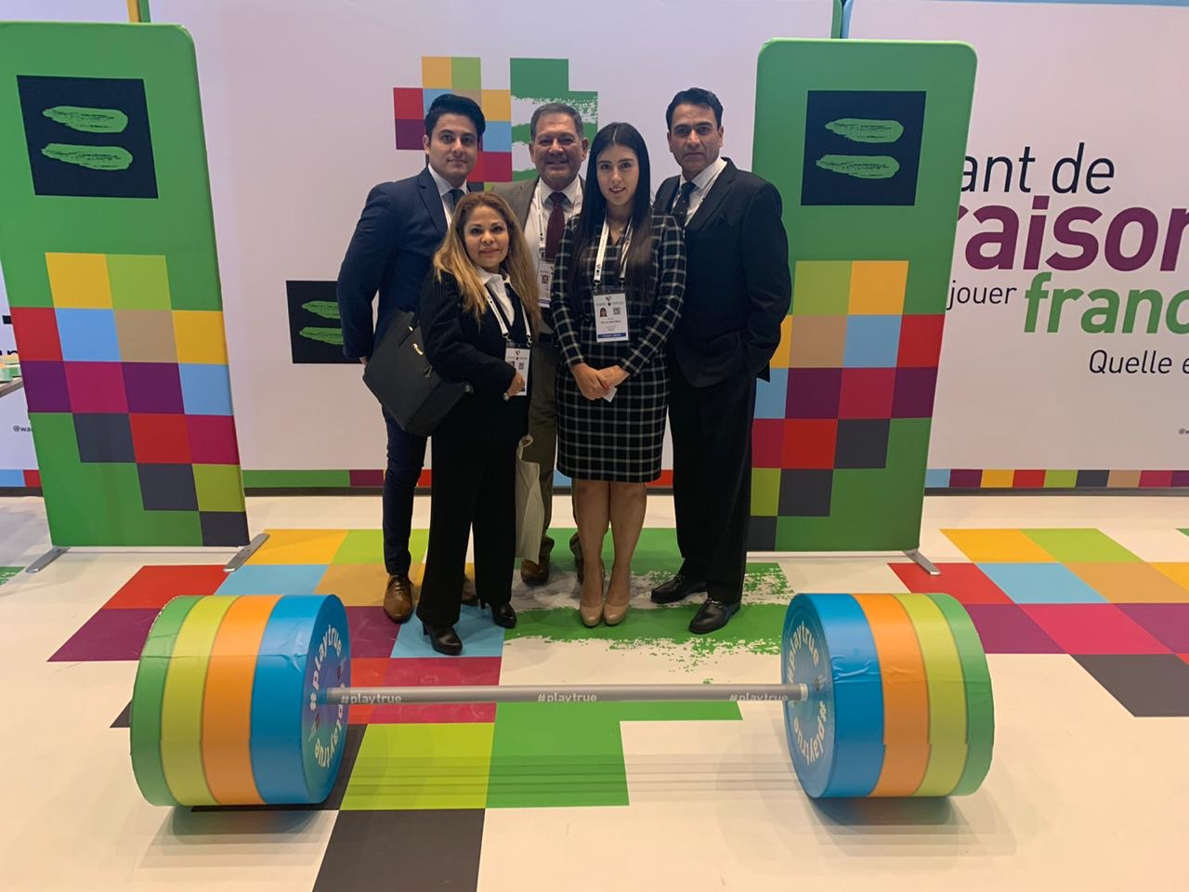
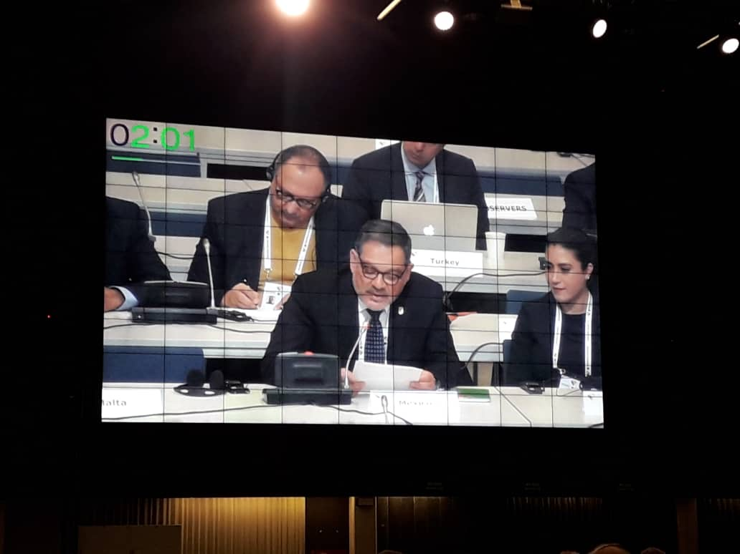
7.- COOPERACIÓN INTERNACIONAL
Participación de miembros de MEX-NADO durante la “Conferencia Mundial de Dopaje en el Deporte” celebrada en Katowise, Polonia del 5 al 7 de noviembre
Intervención por parte del Gerente Principal de MEX-NADO, Juan Manuel Herrera Navarro durante la sesión plenaria de la “Conferencia Mundial de Dopaje en el Deporte”

Slide 27
MUCHAS GRACIAS
www.cna.conade.gob.mx

